Slide 1
الفصل الثامن:القواسم والمضاعفات
٨-٢ القواسم المشتركة
الفصل
القواسم والمضاعفات
٨
صفحة ٥٠

Slide 2

جدول التعلم
ماذا تعلمت
ماذا أريد أن أعرف
ماذا أعرف
التركيز | فكرة الدرس | المفردات | التدريس | استعد | أمثلة | التدريب | تأكد | مهارات عليا | التقويم | تقويم ختامي | الواجب

Slide 3

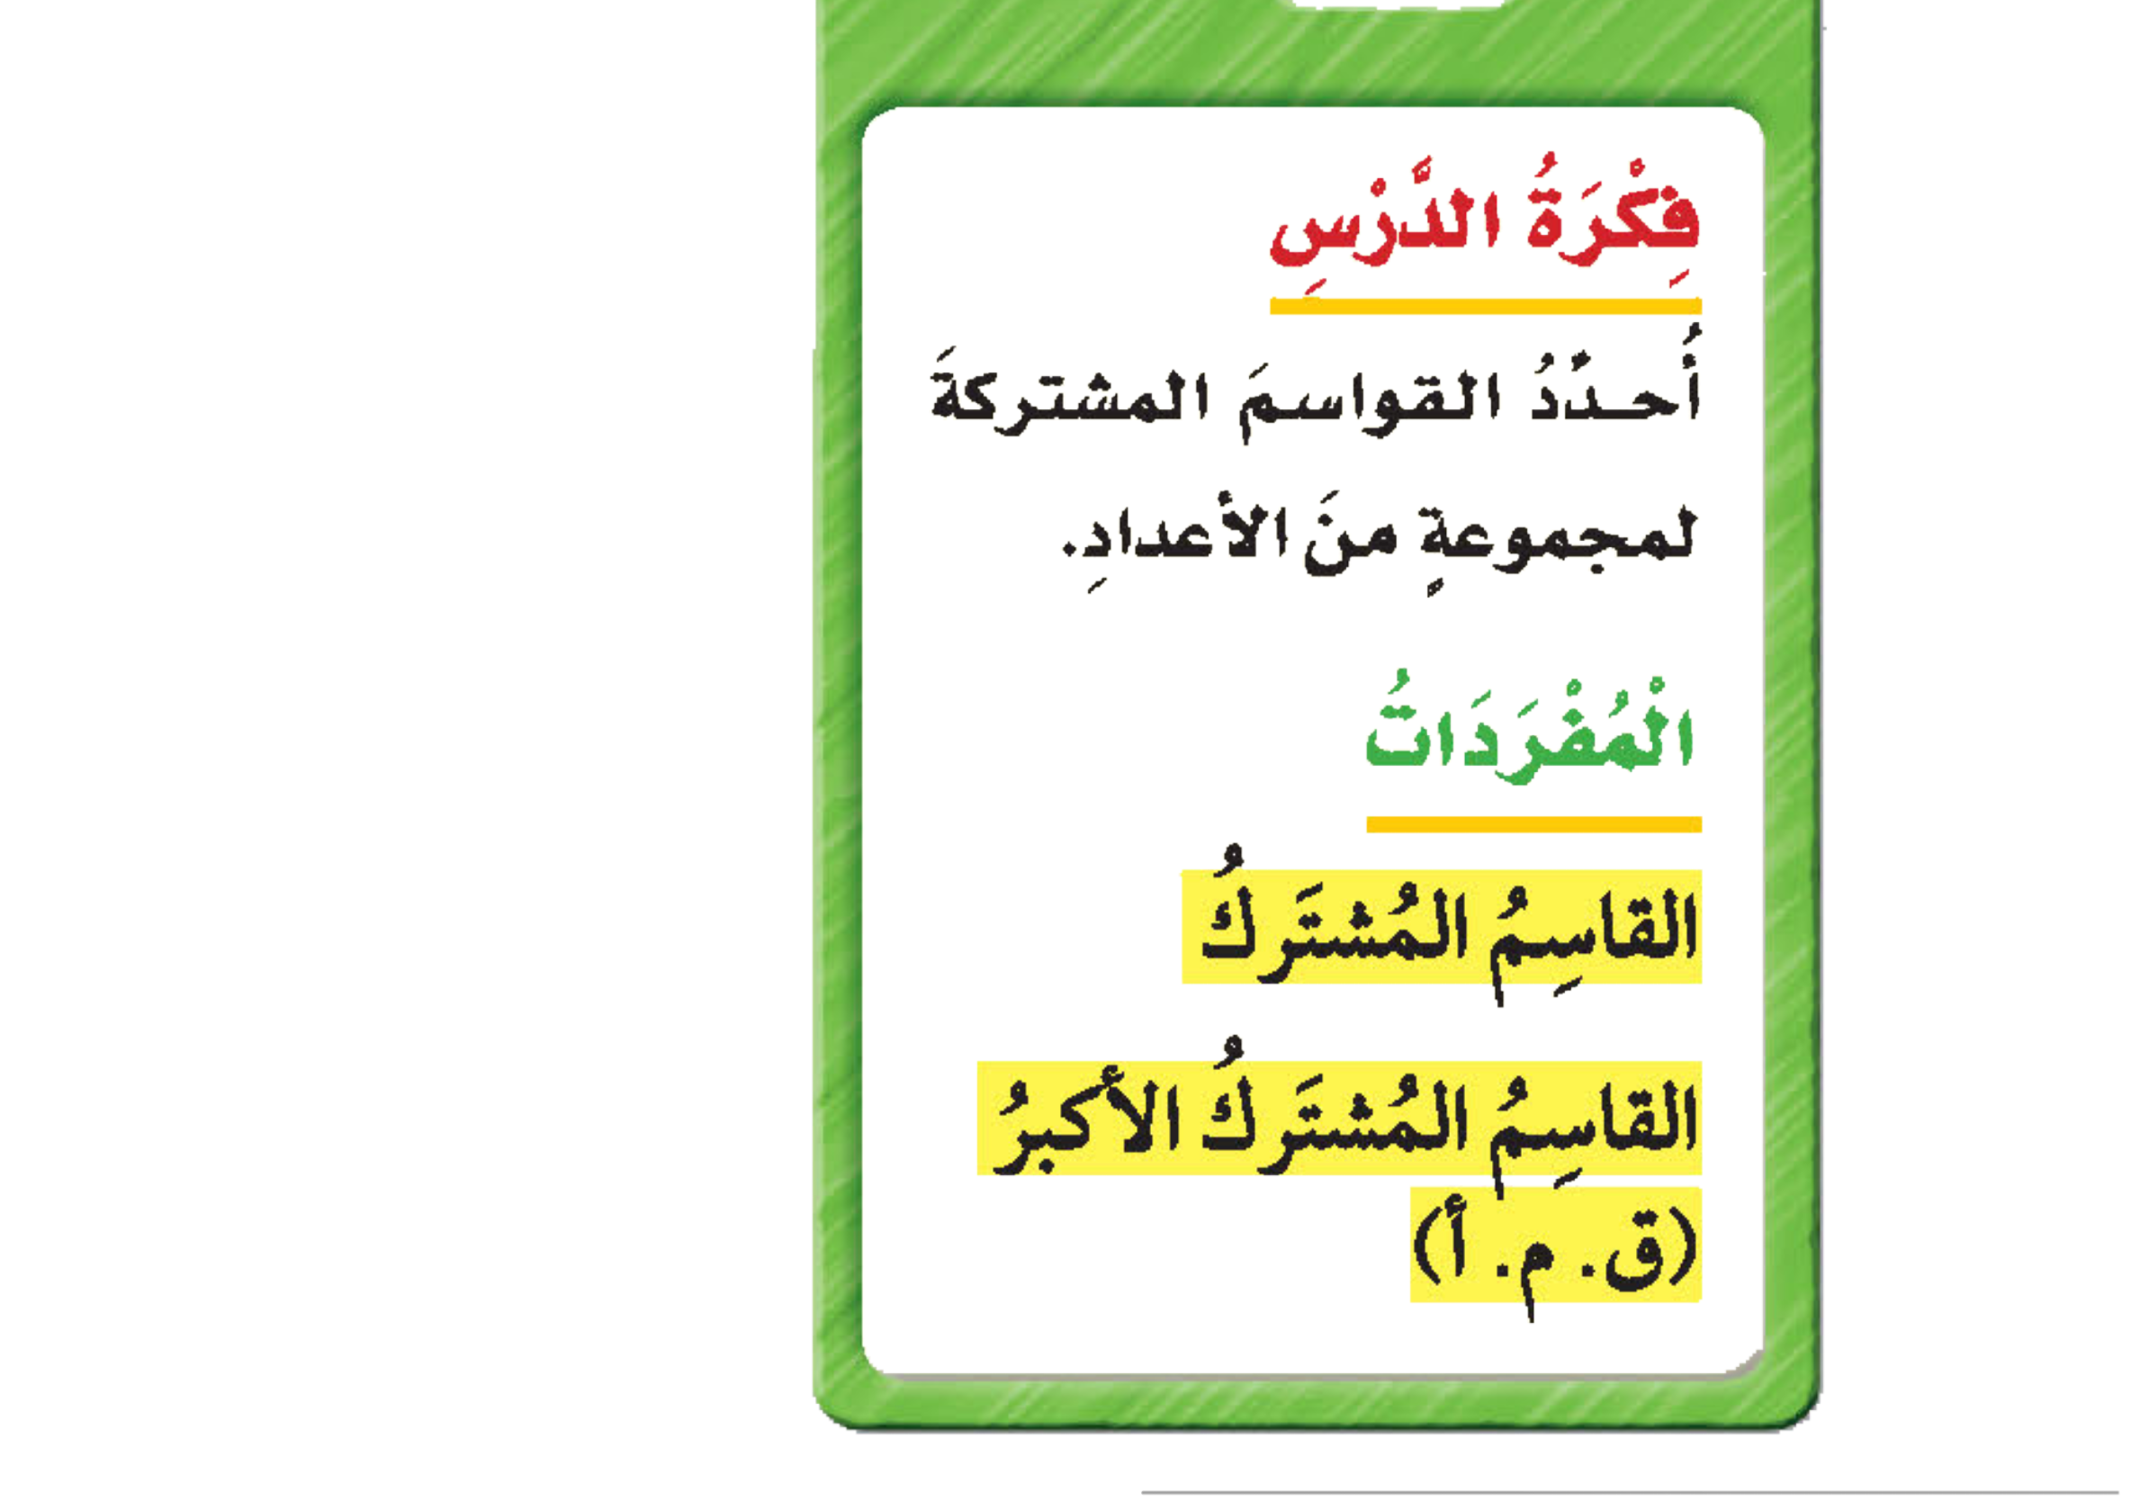
التركيز | فكرة الدرس | المفردات | التدريس | استعد | أمثلة | التدريب | تأكد | مهارات عليا | التقويم | تقويم ختامي | الواجب

Slide 4

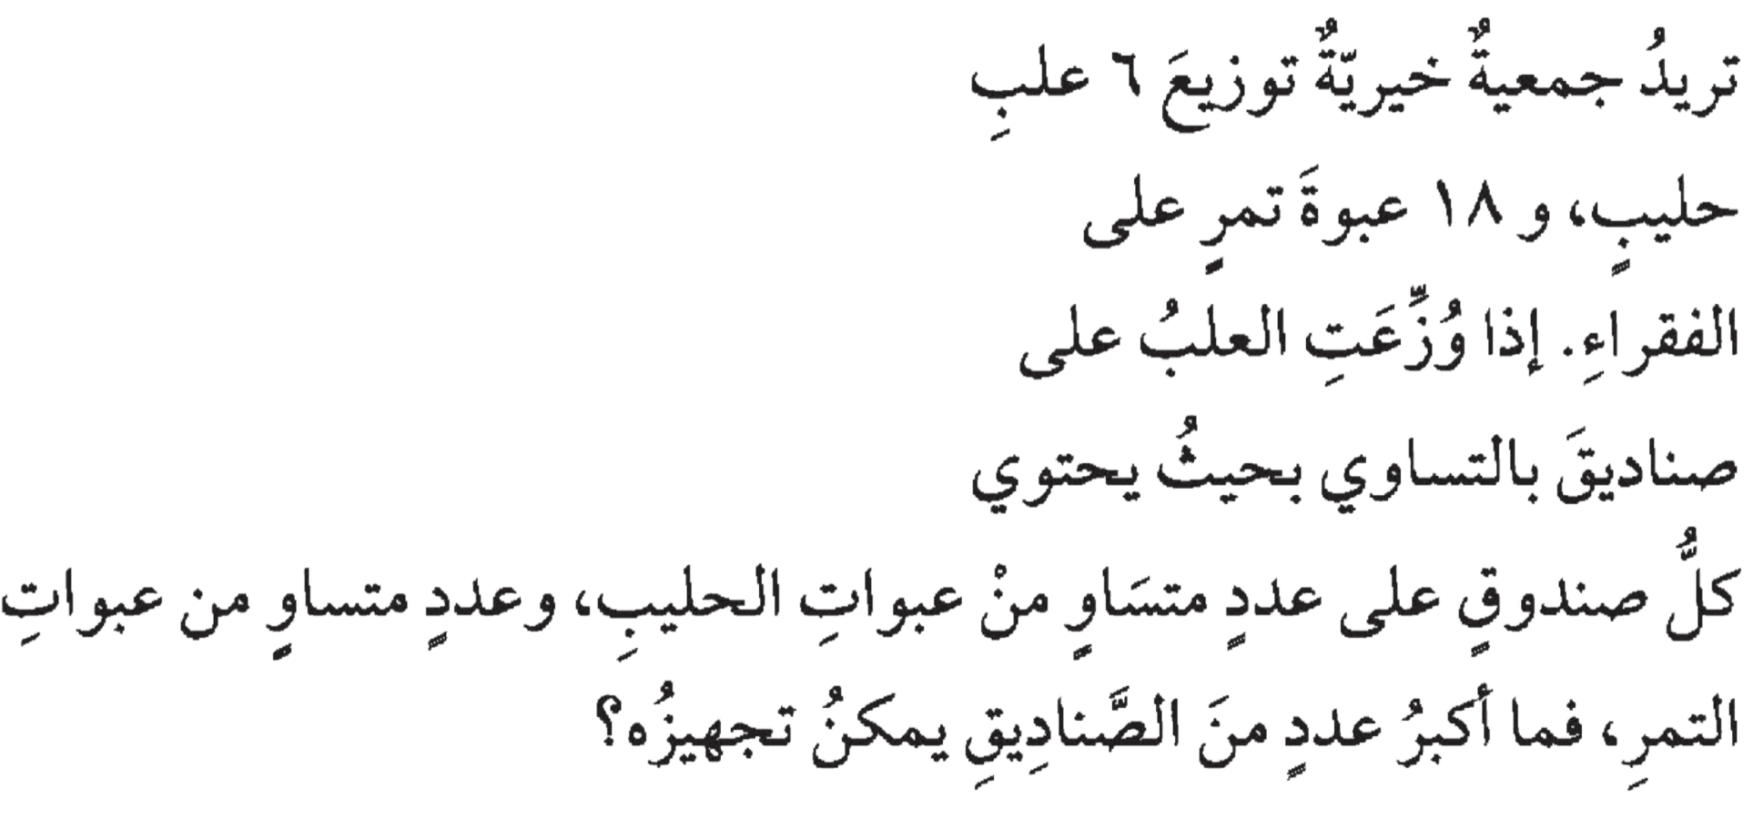

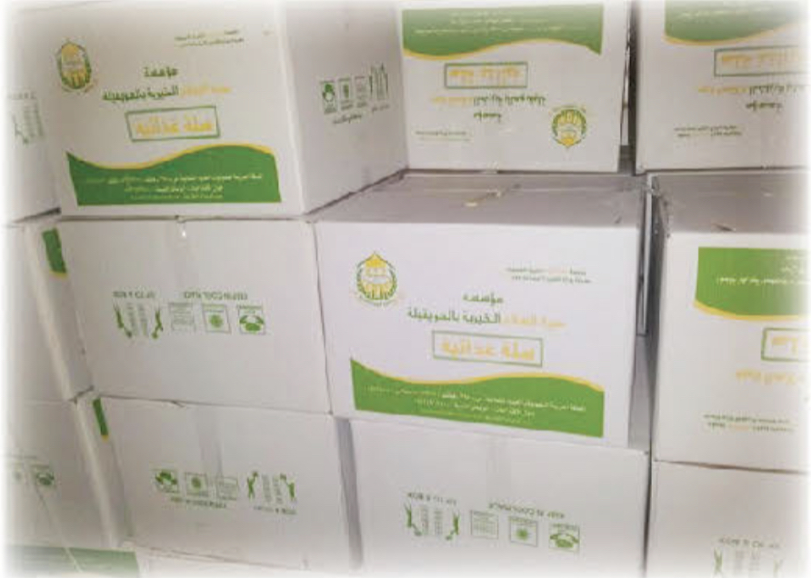








استعد
أدوات
نشاط
التركيز | فكرة الدرس | المفردات | التدريس | استعد | أمثلة | التدريب | تأكد | مهارات عليا | التقويم | تقويم ختامي | الواجب

Slide 5

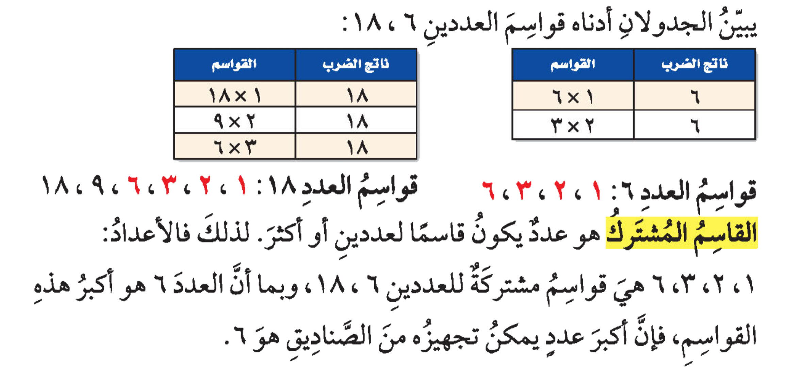
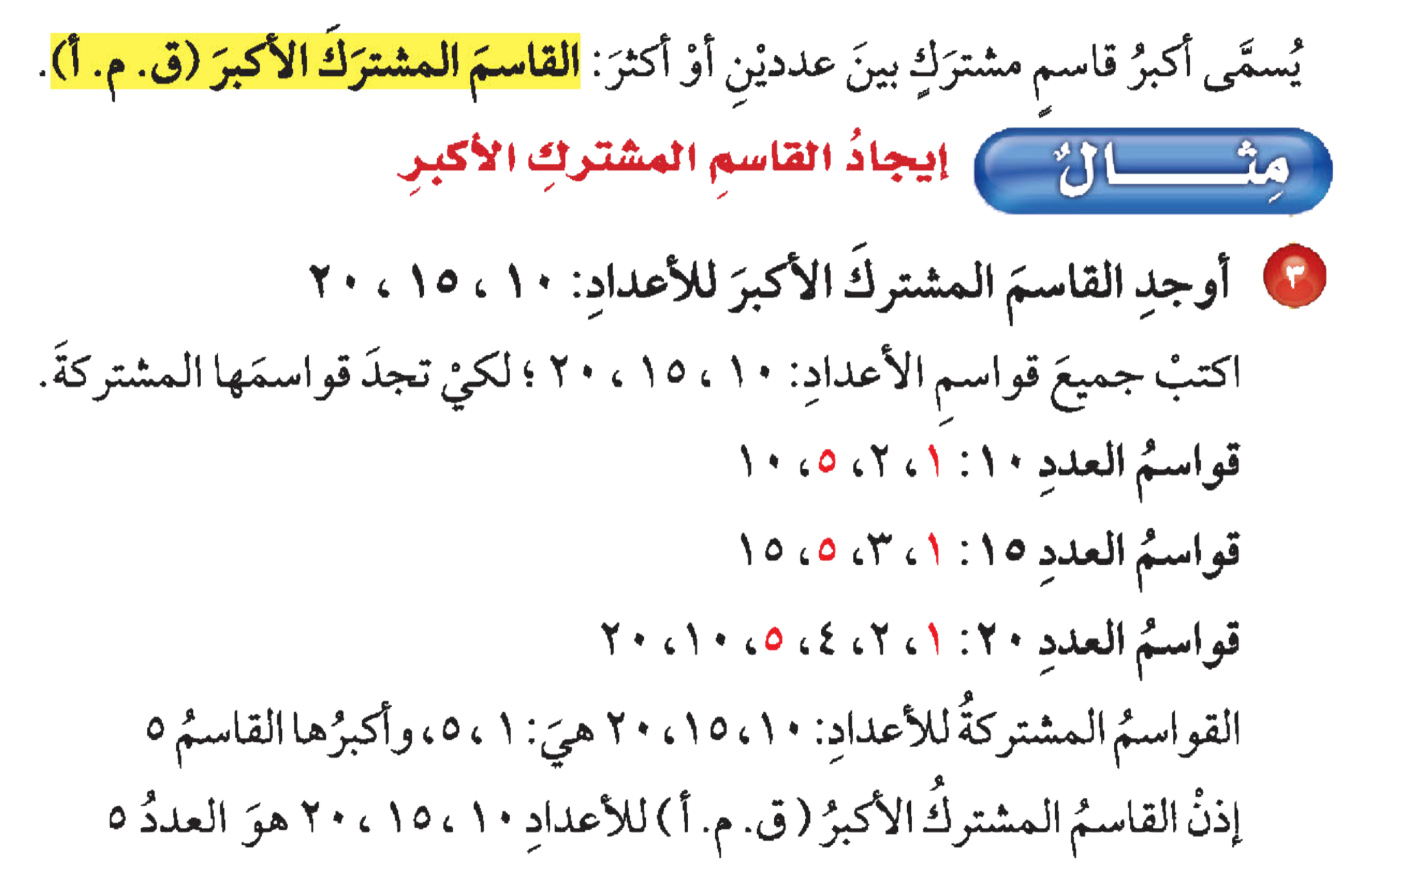
المفردات
أدوات
نشاط
التركيز | فكرة الدرس | المفردات | التدريس | استعد | أمثلة | التدريب | تأكد | مهارات عليا | التقويم | تقويم ختامي | الواجب

Slide 6

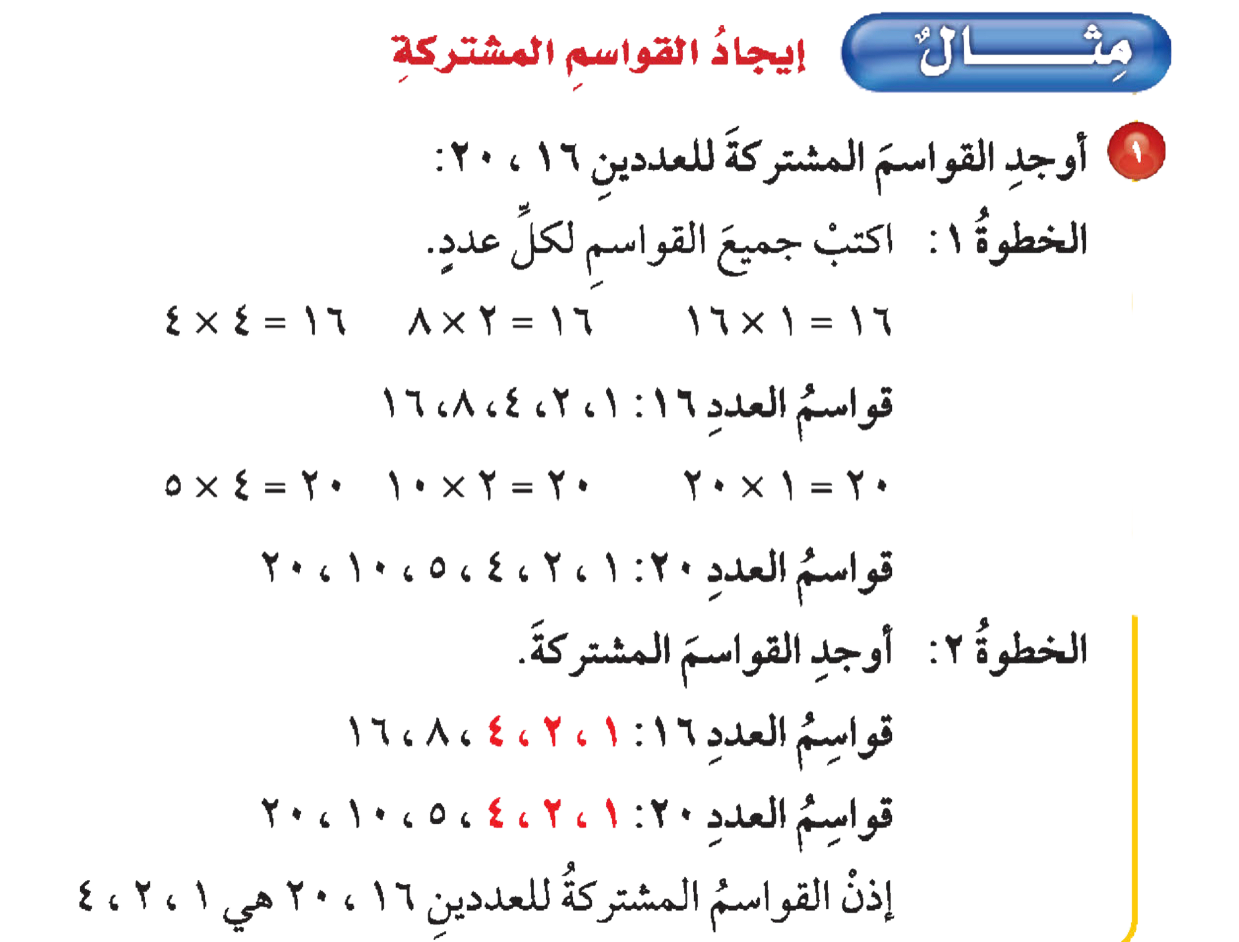


مثال
أدوات
نشاط
التركيز | فكرة الدرس | المفردات | التدريس | استعد | أمثلة | التدريب | تأكد | مهارات عليا | التقويم | تقويم ختامي | الواجب

Slide 7
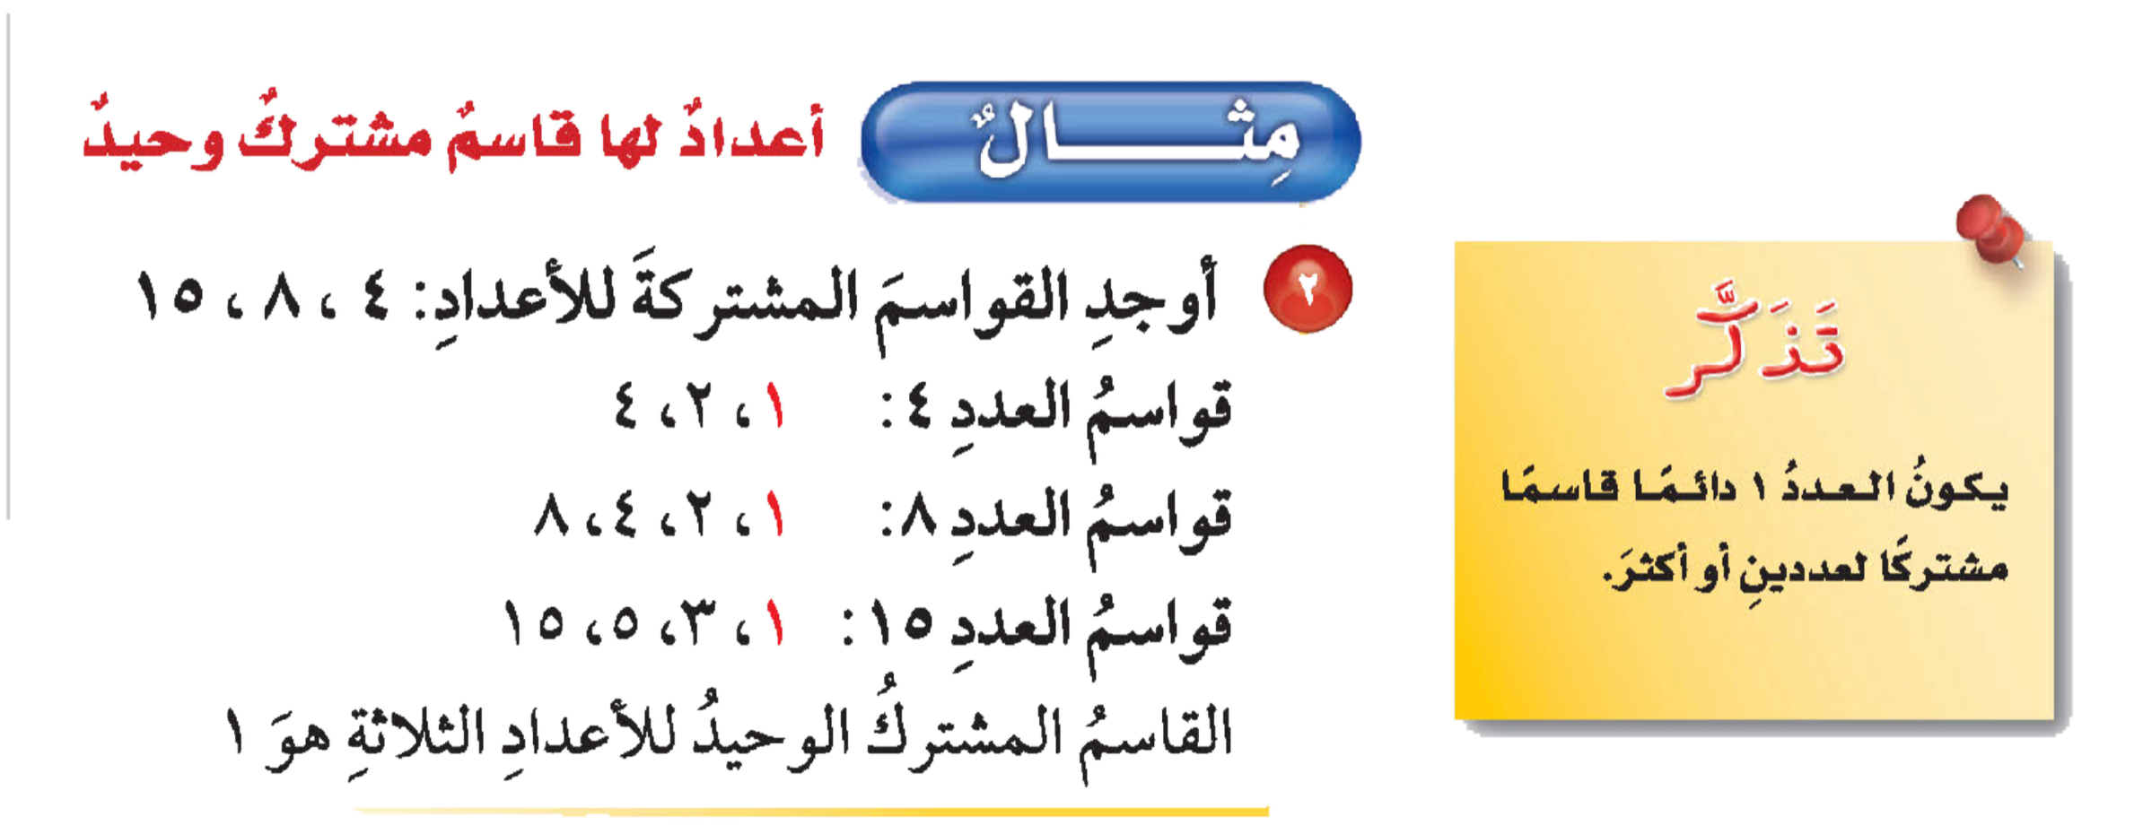
مثال
أدوات
نشاط
التركيز | فكرة الدرس | المفردات | التدريس | استعد | أمثلة | التدريب | تأكد | مهارات عليا | التقويم | تقويم ختامي | الواجب

Slide 8
مثال
أدوات
نشاط
التركيز | فكرة الدرس | المفردات | التدريس | استعد | أمثلة | التدريب | تأكد | مهارات عليا | التقويم | تقويم ختامي | الواجب

Slide 9

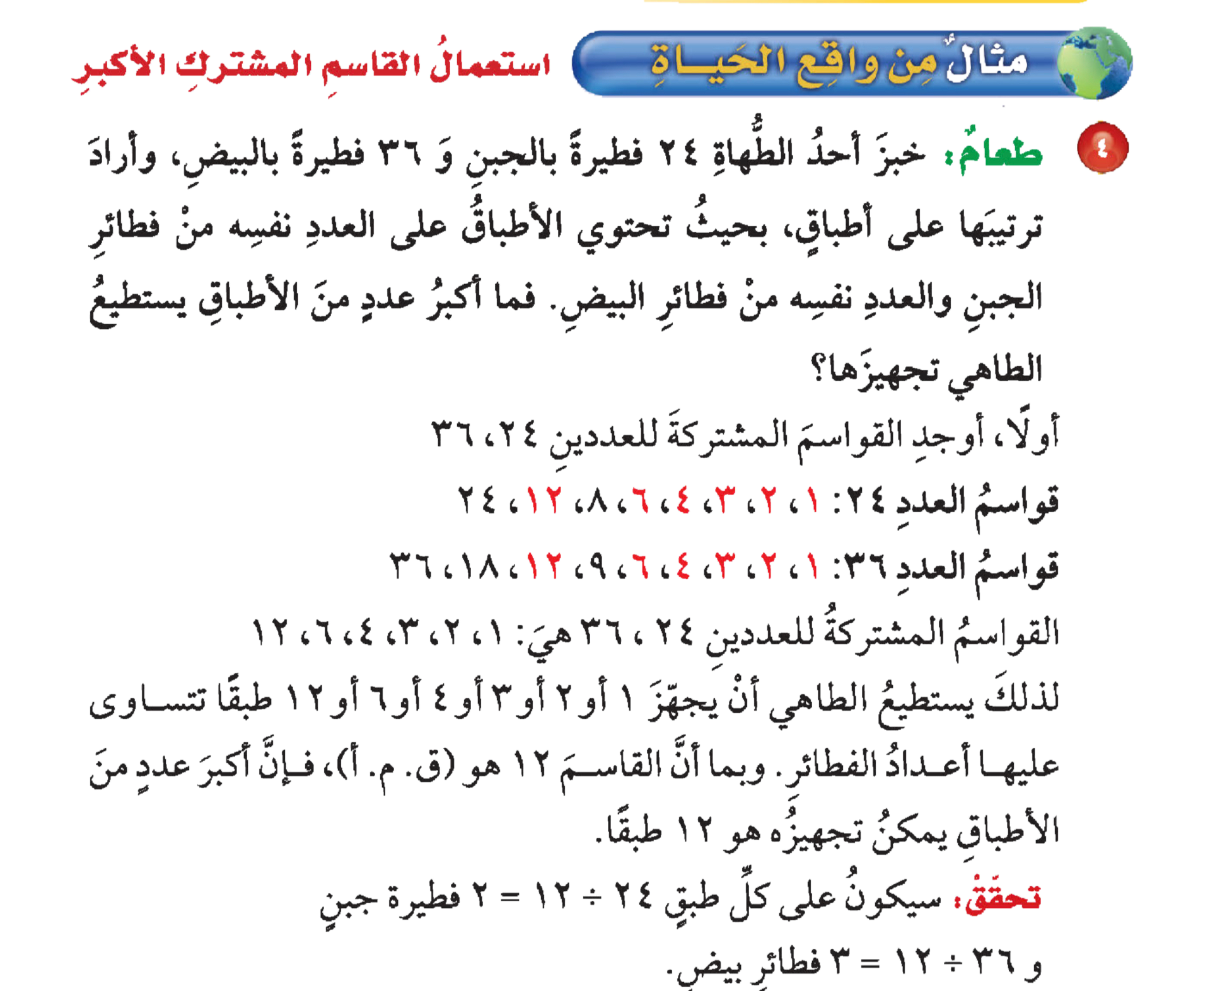
مثال من واقع الحياة
أدوات
نشاط
التركيز | فكرة الدرس | المفردات | التدريس | استعد | أمثلة | التدريب | تأكد | مهارات عليا | التقويم | تقويم ختامي | الواجب

Slide 10

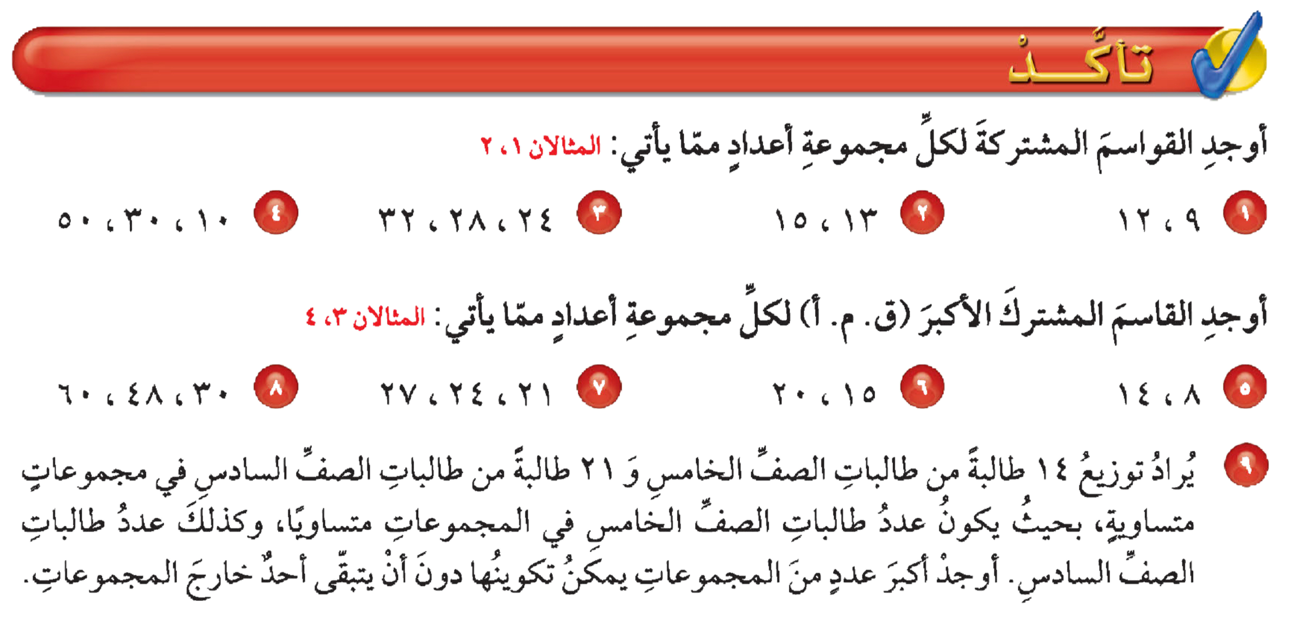

تــــــأكد
أدوات
نشاط
الحل
التركيز | فكرة الدرس | المفردات | التدريس | استعد | أمثلة | التدريب | تأكد | مهارات عليا | التقويم | تقويم ختامي | الواجب

Slide 11
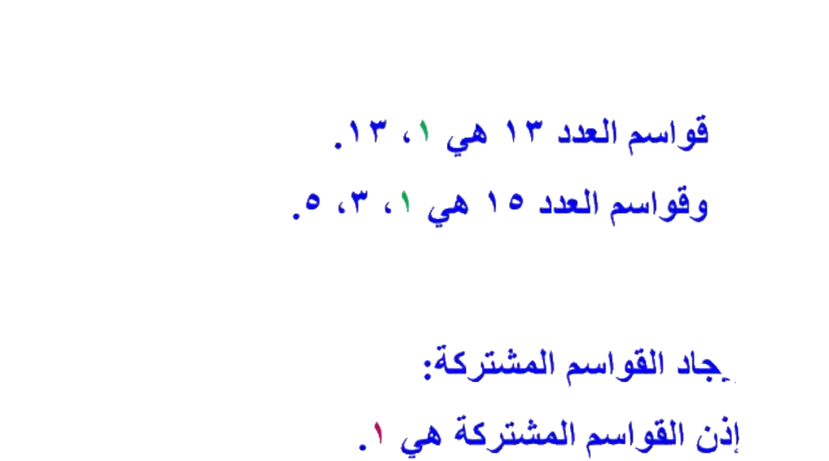
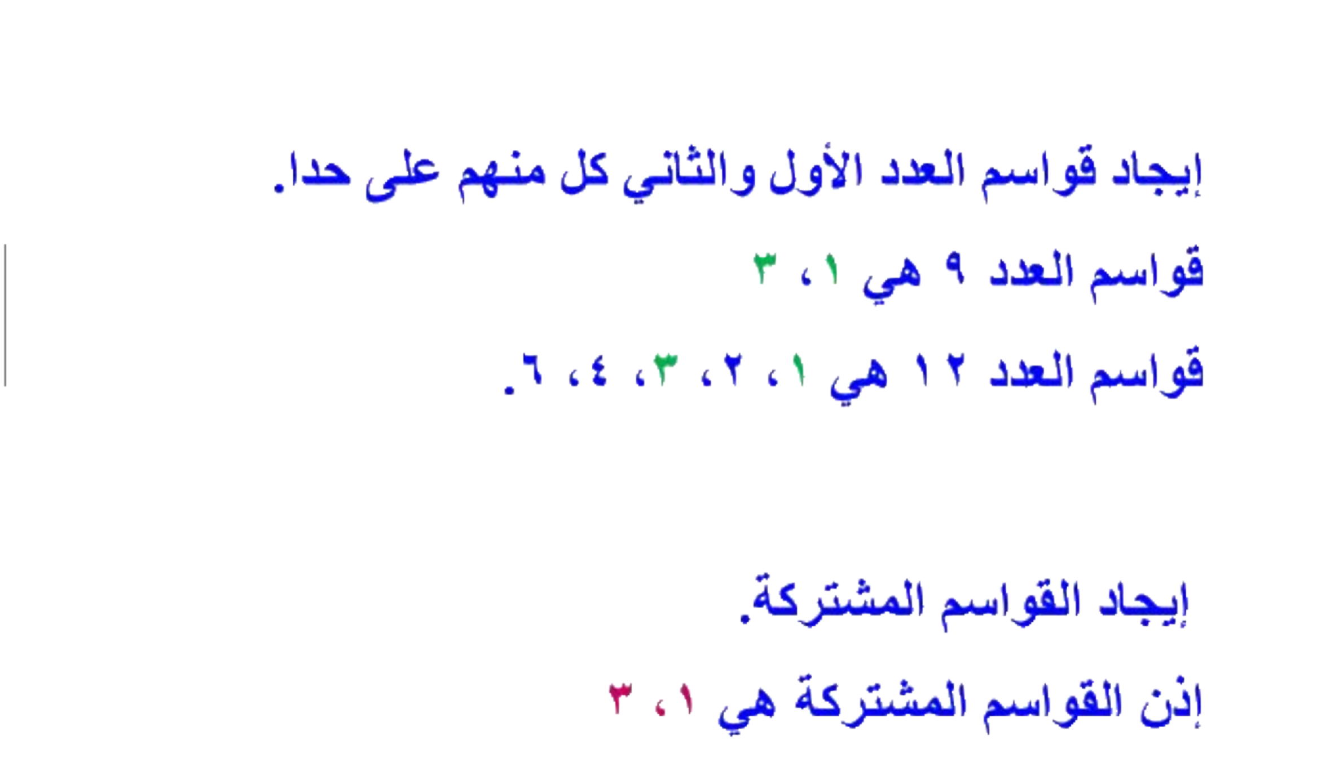
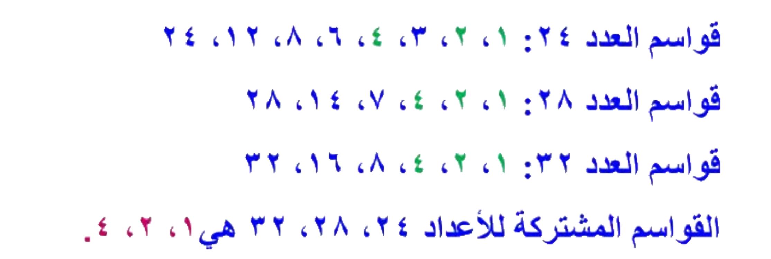
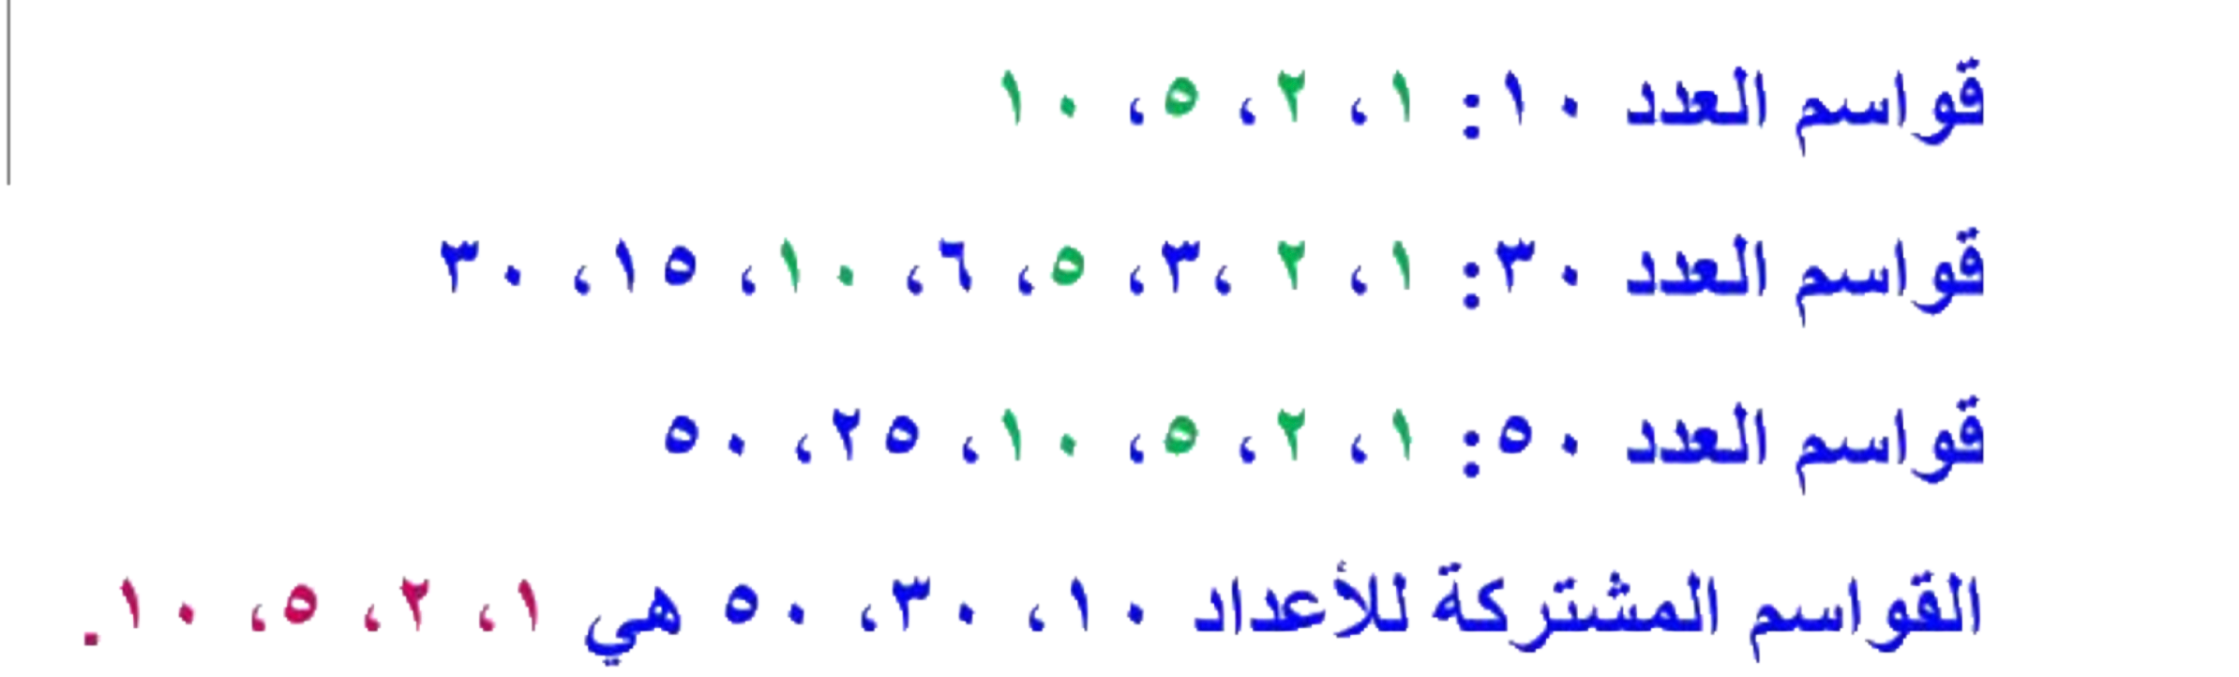
تــــــأكد
أدوات
نشاط
التركيز | فكرة الدرس | المفردات | التدريس | استعد | أمثلة | التدريب | تأكد | مهارات عليا | التقويم | تقويم ختامي | الواجب

Slide 12
تــــــأكد
أدوات
نشاط
الحل
التركيز | فكرة الدرس | المفردات | التدريس | استعد | أمثلة | التدريب | تأكد | مهارات عليا | التقويم | تقويم ختامي | الواجب

Slide 13
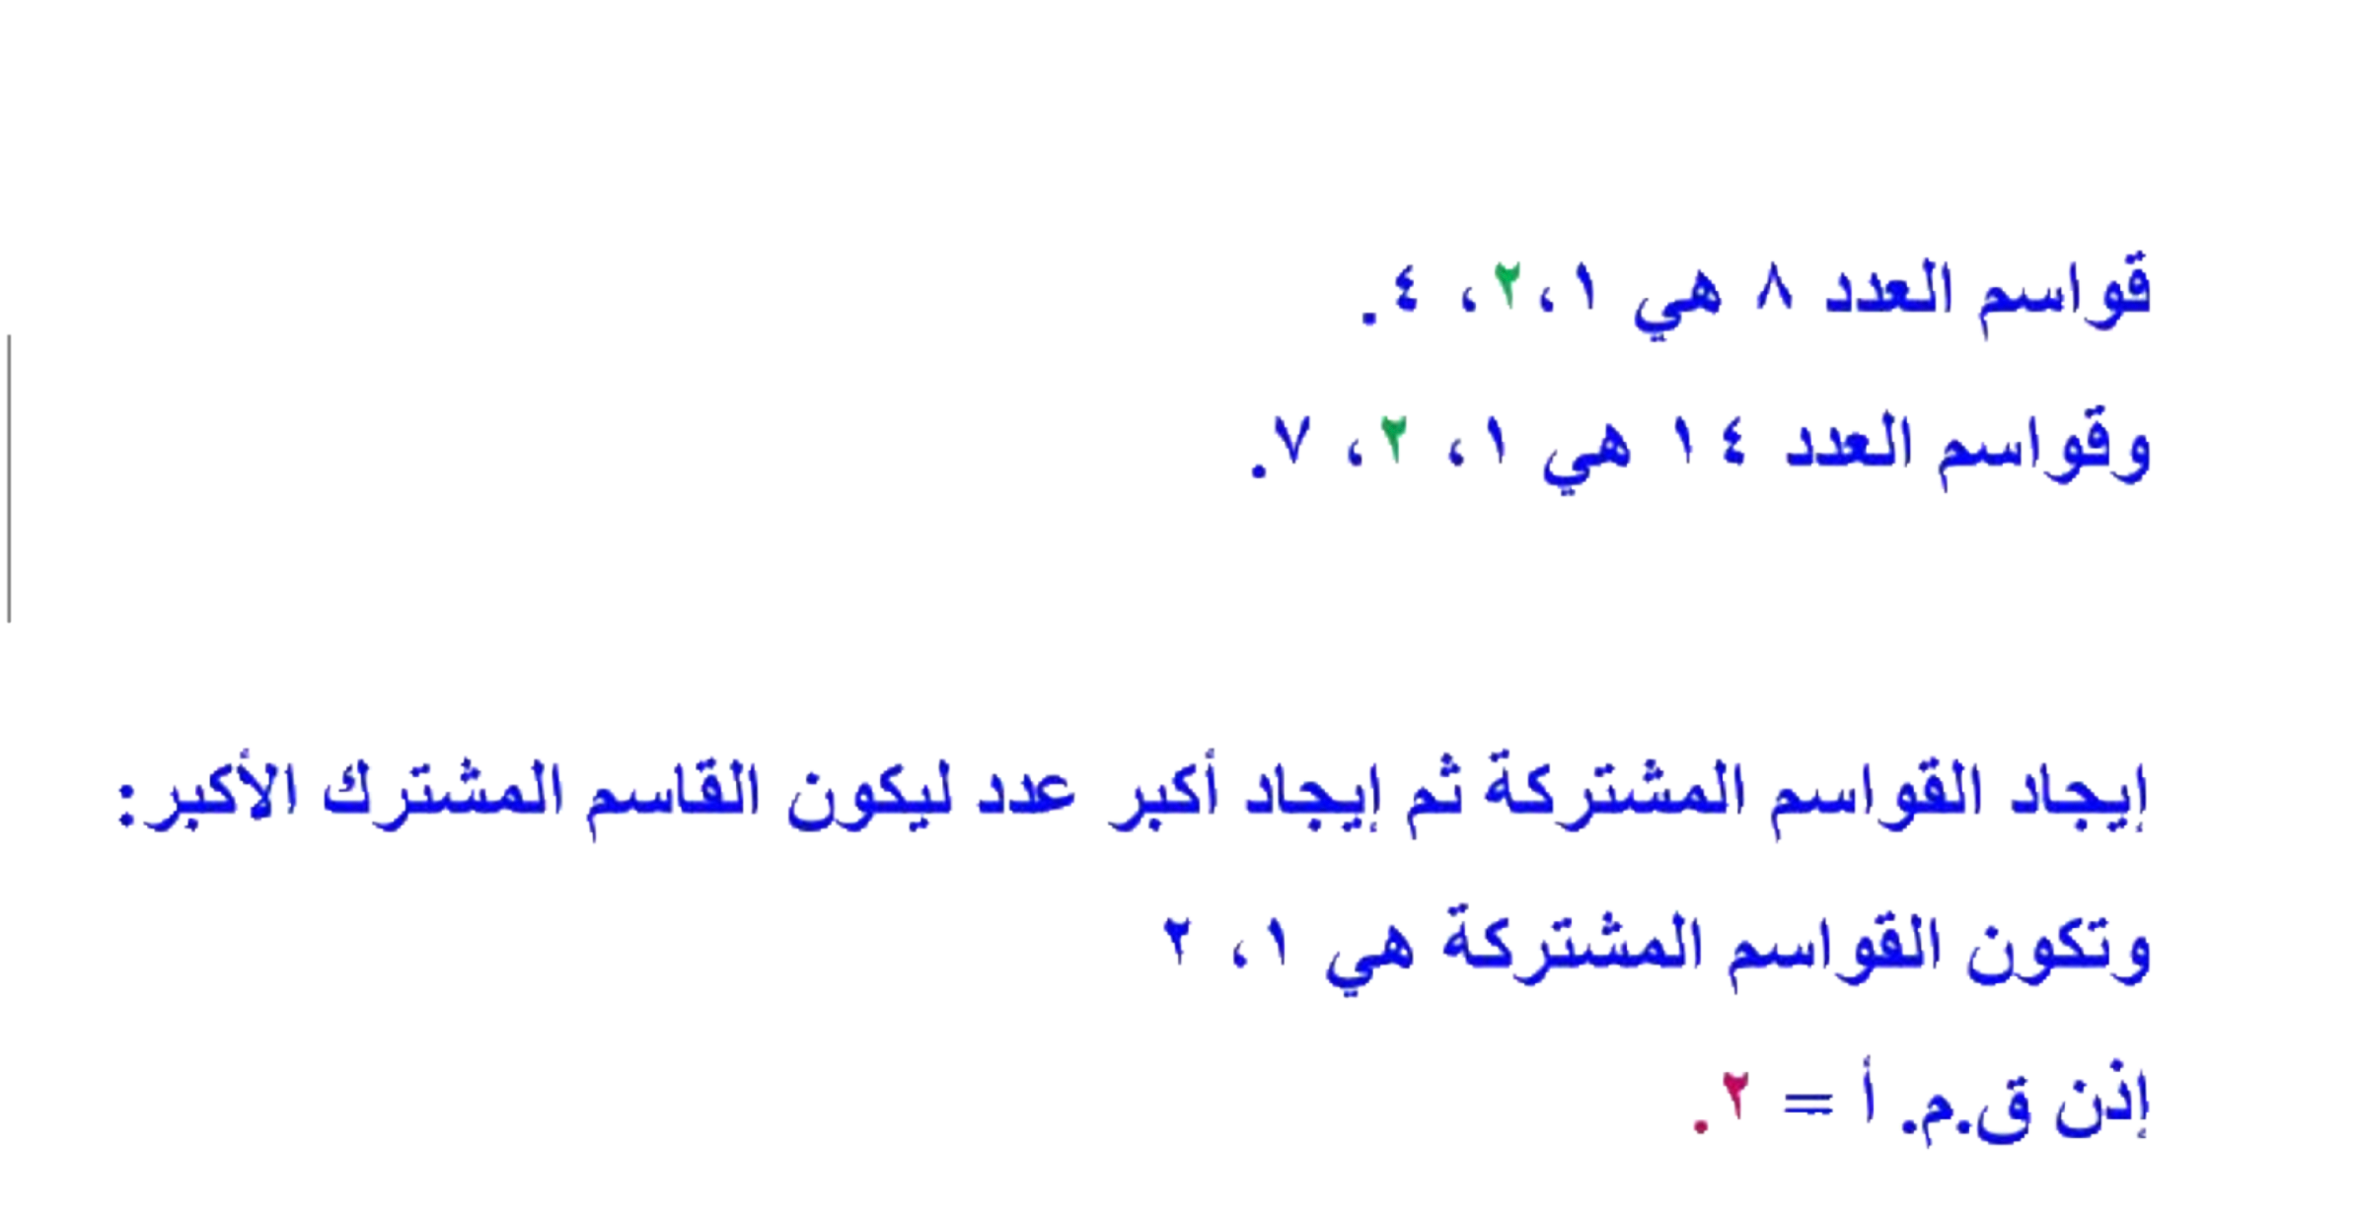
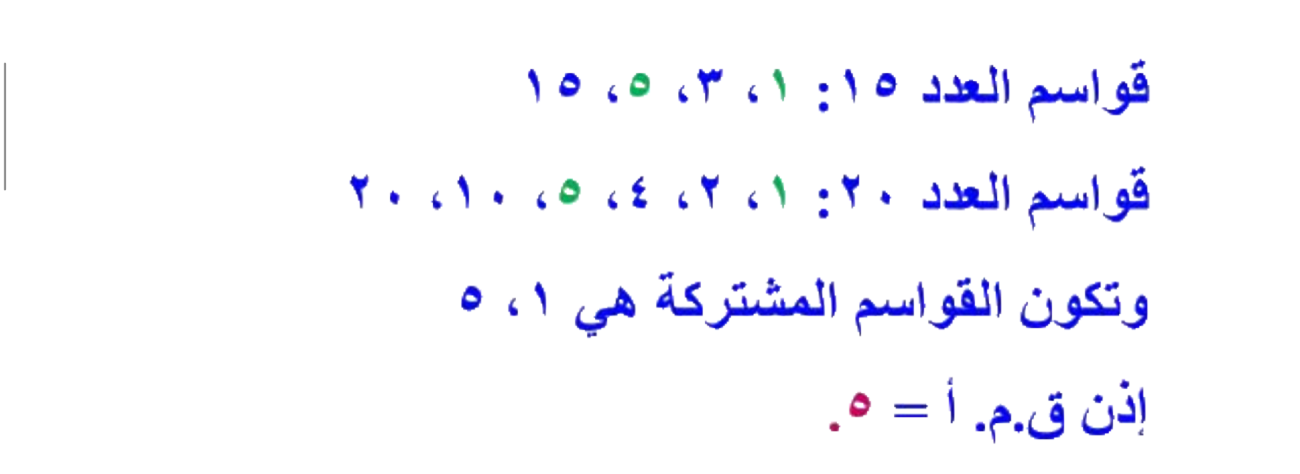
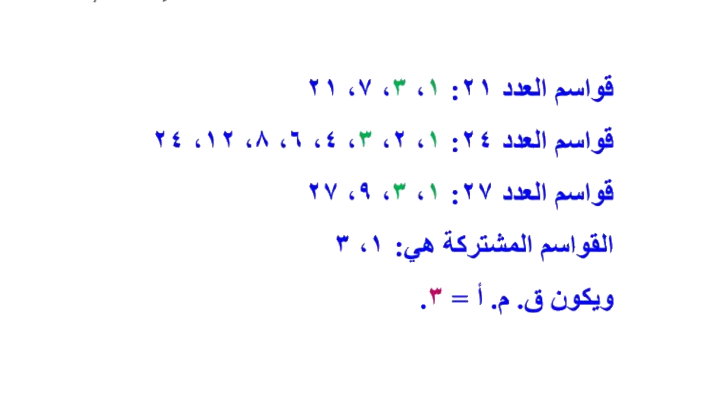
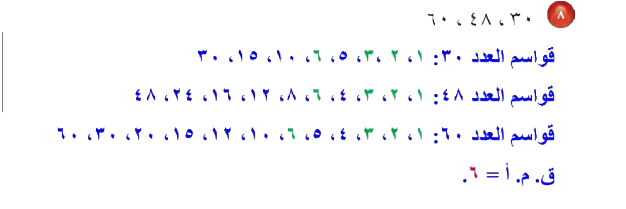
تــــــأكد
أدوات
نشاط
التركيز | فكرة الدرس | المفردات | التدريس | استعد | أمثلة | التدريب | تأكد | مهارات عليا | التقويم | تقويم ختامي | الواجب

Slide 14
تــــــأكد
أدوات
نشاط
الحل
التركيز | فكرة الدرس | المفردات | التدريس | استعد | أمثلة | التدريب | تأكد | مهارات عليا | التقويم | تقويم ختامي | الواجب

Slide 15
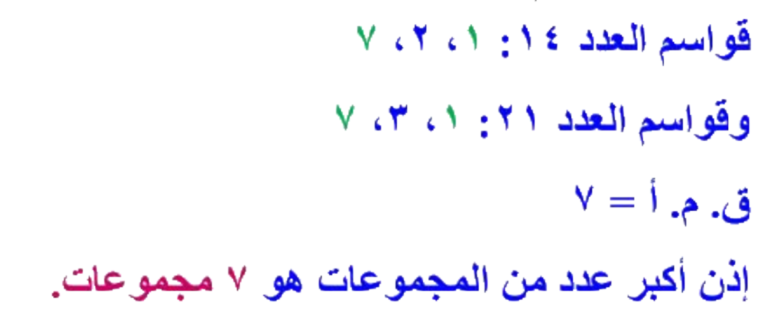
تــــــأكد
أدوات
نشاط
التركيز | فكرة الدرس | المفردات | التدريس | استعد | أمثلة | التدريب | تأكد | مهارات عليا | التقويم | تقويم ختامي | الواجب

Slide 16


مسائل
مهارات تفكير عليا
أدوات
نشاط
الحل
التركيز | فكرة الدرس | المفردات | التدريس | استعد | أمثلة | التدريب | تأكد | مهارات عليا | التقويم | تقويم ختامي | الواجب

Slide 17
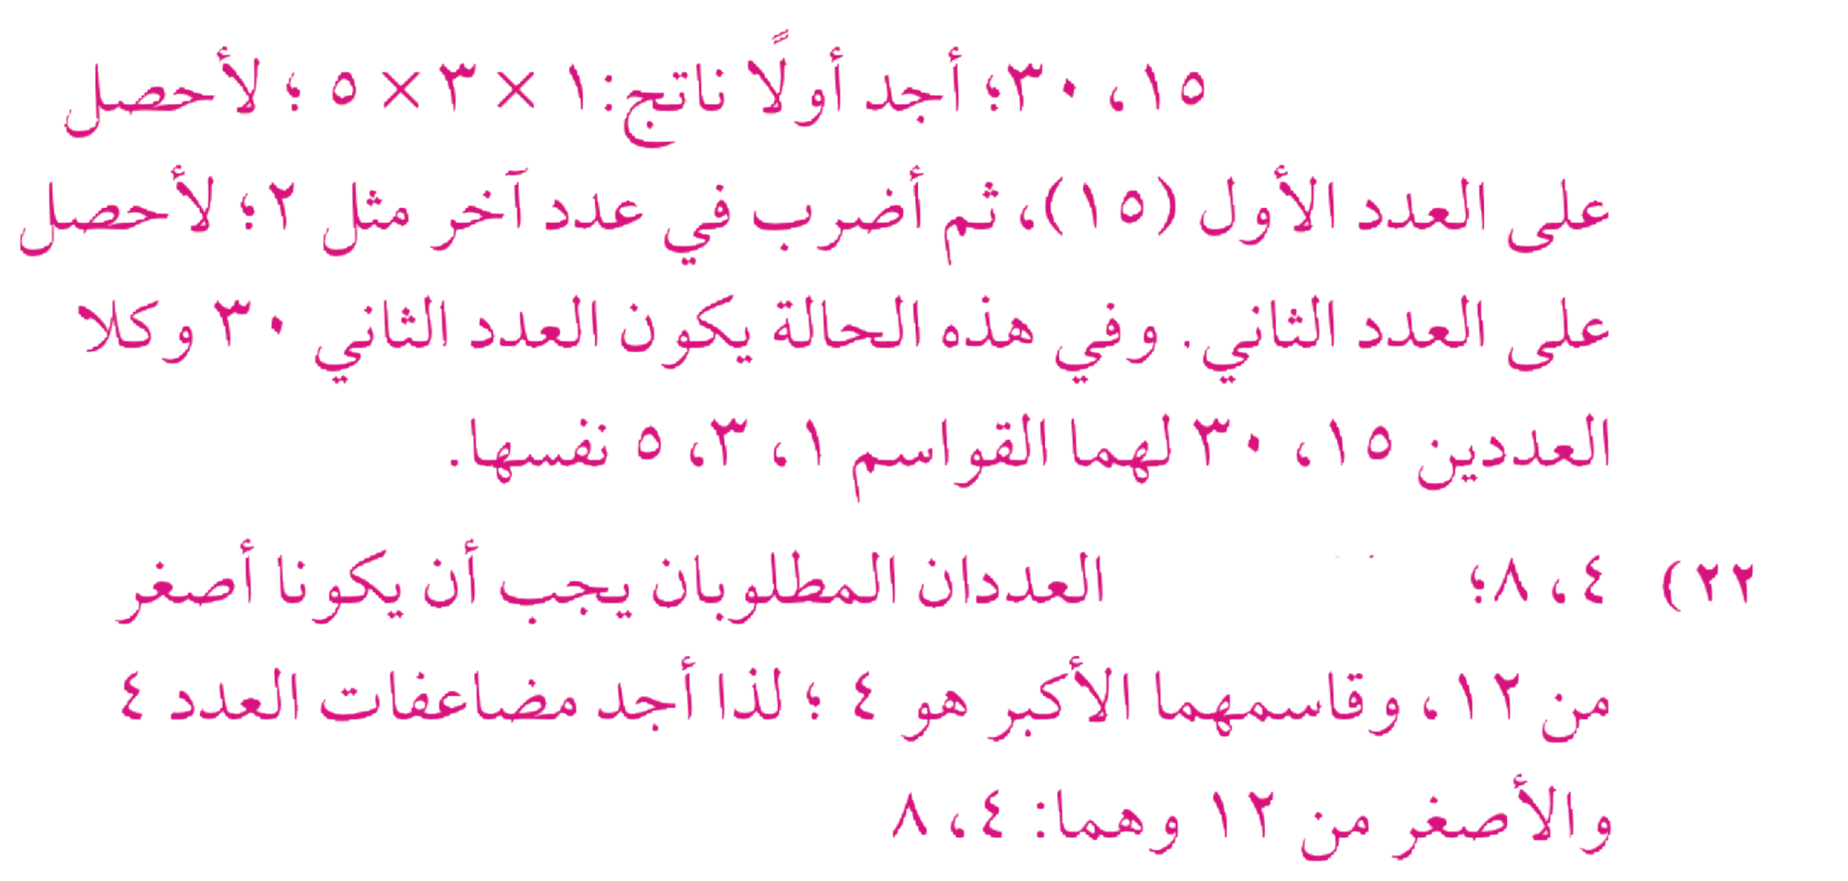
مسائل
مهارات تفكير عليا
أدوات
نشاط
التركيز | فكرة الدرس | المفردات | التدريس | استعد | أمثلة | التدريب | تأكد | مهارات عليا | التقويم | تقويم ختامي | الواجب

Slide 18
مسائل
مهارات تفكير عليا
أدوات
نشاط
الحل
التركيز | فكرة الدرس | المفردات | التدريس | استعد | أمثلة | التدريب | تأكد | مهارات عليا | التقويم | تقويم ختامي | الواجب

Slide 19
مسائل
مهارات تفكير عليا
أدوات
نشاط
التركيز | فكرة الدرس | المفردات | التدريس | استعد | أمثلة | التدريب | تأكد | مهارات عليا | التقويم | تقويم ختامي | الواجب

Slide 20

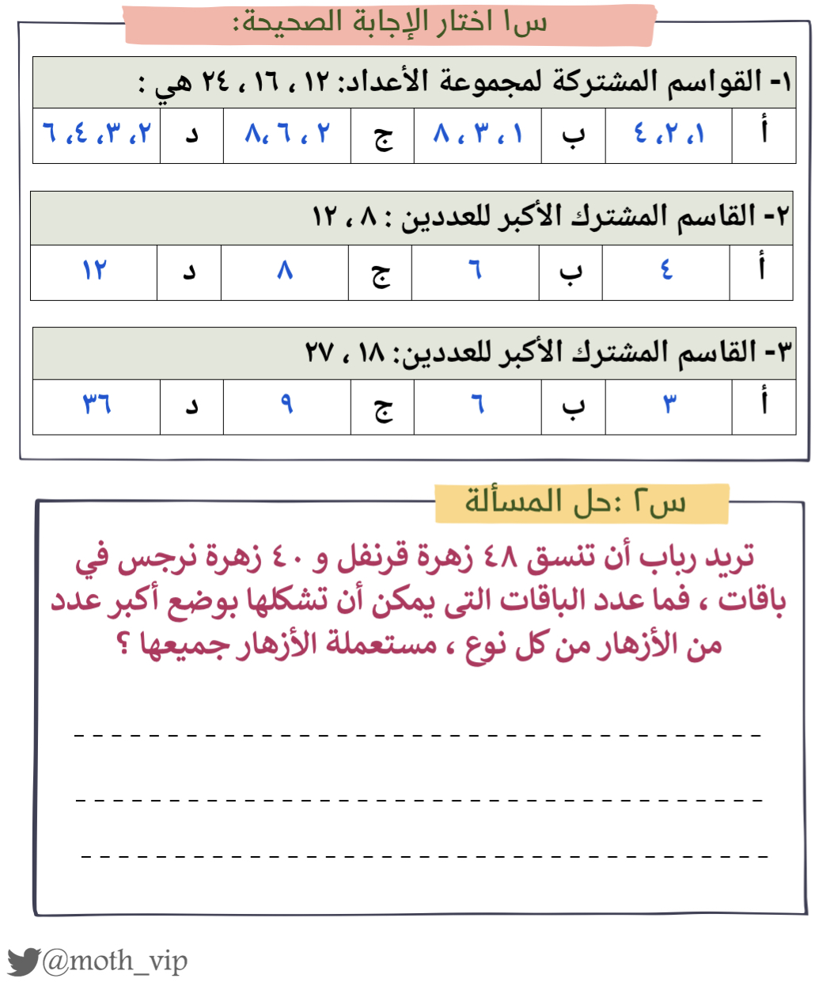

تقويم ختامي
التركيز | فكرة الدرس | المفردات | التدريس | استعد | أمثلة | التدريب | تأكد | مهارات عليا | التقويم | تقويم ختامي | الواجب

Slide 21
جدول التعلم
ماذا تعلمت
ماذا أريد أن أعرف
ماذا أعرف
التركيز | فكرة الدرس | المفردات | التدريس | استعد | أمثلة | التدريب | تأكد | مهارات عليا | التقويم | تقويم ختامي | الواجب

Slide 22


الواجب
السؤال
صفحة
٢٠
١٧
١٣
٥٢
ختاماً
إن لم تُقدّم وقتك الثمين وجُهدك وتعبك لأجل هدف عظيم تسعى له فلن تصل إليه.

